Slide 1
Görüntü İşleme Yöntemleri Kullanılarak Kiraz Meyvesinin
Sınıflandırılması
RAŞİT KARABIYIK
02200201078

Slide 2
Ülkelerdeki Kiraz Üretim Dağılımı
Kiraz, gülgiller familyasındandır. Dünyada 1500 civarında kiraz çeşidi vardır. Dünyada
kiraz üretiminin yapıldığı önemli ülkelerin başında yaklaşık 500 bin ton üretimle Türkiye gelmektedir. Türkiye’yi ABD, İran, Çin, İtalya, Özbekistan, İspanya, Şili, Romanya ve Ukrayna takip etmektedir [1]. 2012 yılı TÜİK verilerine göre Türkiye sert çekirdekli meyve üretiminde 480 bin ton üretim kapasitesi ile kiraz %20’ lik bir paya sahiptir. Dünyadaki kiraz üretiminin ise %20’ si Türkiye de gerçekleşmektedir. Ayrıca dünya kiraz üretiminde ilk 6 ülke arasında Türkiye’nin üretimdeki payı %35’tir

Slide 3
Görüntü işlemenin Önemi
Dünya meyve ticaretinde belirli standartlara göre sınıflandırılmış kaliteli ürünler tercih edilmektedir. Günümüzde artan talep oranlarına bağlı olarak teknolojinin gelişmesi ile birlikte otomatik olarak nesnelerin sınıflandırılması ve tasnif edilmesi önemli bir alan haline gelmiştir. Sınıflandırma işlemi insanlar ve makinalar ile gerçekleştirilebilmektedir ancak ürünlerdeki şekilsel farklılıklar ve insanlardan kaynaklanan hatalar nedeniyle verimli bir sınıflandırma yapılamamaktadır. Bu nedenle ölçümler sırasında görüntü işleme tekniklerinin tarım sektöründe önemli bir yeri vardır . Görüntü, gölge, ışık ve çevresel faktörlerden oluşan tümleşik bir ifadedir.
Bu tümleşik görüntülerdeki katmanları doğru ve kayıpsız şekilde analiz edebilmek için çeşitli filtre ve ışık kaynaklarına ihtiyaç vardır. Bazı görüntü işleme donanımlarında kullanılan bu ışık kaynakları UR, NIR, IR gibi infarred ve ultraviole ışınlardır . Görüntü işleme kısaca, kamera, tarayıcı vb. diğer cihazlar ile bilgisayar ortamına aktarılan görüntülerin belirli programlar aracılığı ile analiz edilmesidir

Slide 4
Projenin İlk Aşaması
Yapılan çalışmada, ülkemizde yaygın olarak yetiştirilen ve önemli ihracat ürünlerinden biri olan kiraz meyvesinin, Matlab R2013a programı kullanılarak büyüklüklerine göre sınıflandırılması amaçlanmıştır. Bu amaçla, görüntü işleme yöntemleri ile görüntünün arka planı siyah bir zemin haline getirilerek sınıflandırılacak kiraz meyvesinin arka planı temizlenmiştir. Daha sonra elde edilen görüntü çeşitli filtreleme işlemlerine tabi tutulmuş ve belirli algoritmalar ile kirazların sınır alanları belirlenmiştir. Sınırları
belirlenen kirazlara ait boyut bilgisi hesaplanarak, kirazlara ait boyutsal sınıflandırma işlemi gerçekleştirilmiştir.

Slide 5
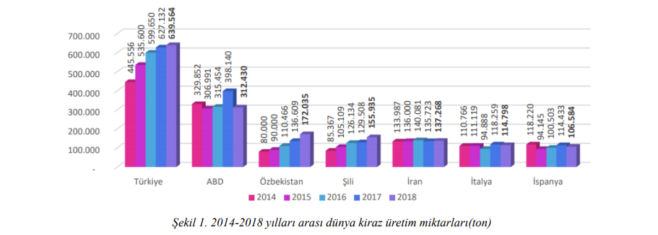
Kiraz Üretim Dağılımı

Slide 6
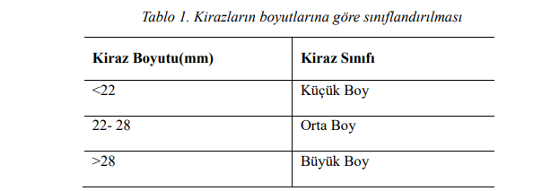
Kirazları Sınıflandırma
Yapılan çalışmada ülkemizde yaygın olarak yetiştirilen kiraz meyvesi ele alınmıştır. Kirazların görüntü işleme yöntemi ile sınıflandırılması için Matlab R2013a programı kullanılmıştır. Sınıflandırma işlemi yapılacak kirazlar Türk Standardı Tasarısı 793’de belirlenen veriler ve diğer kaynaklardan elde edilen boyut standartlarına göre sınıflandırılmıştır. Aşağıdaki Tablo 1’ de kirazların boyutlarına karşılık gelen sınıflar gösterilmiştir.

Slide 7
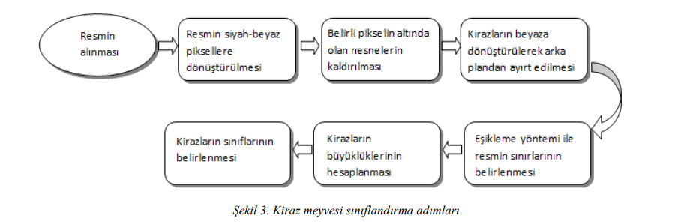
Kiraz Sınıflandırma Adımları
Kiraz, gülgiller familyasındandır. Dünyada 1500 civarında kiraz çeşidi vardır. Dünyada
kiraz üretiminin yapıldığı önemli ülkelerin başında yaklaşık 500 bin ton üretimle Türkiye gelmektedir. Türkiye’yi ABD, İran, Çin, İtalya, Özbekistan, İspanya, Şili, Romanya ve Ukrayna takip etmektedir [1]. 2012 yılı TÜİK verilerine göre Türkiye sert çekirdekli meyve üretiminde 480 bin ton üretim kapasitesi ile kiraz %20’ lik bir paya sahiptir. Dünyadaki kiraz üretiminin ise %20’ si Türkiye de gerçekleşmektedir. Ayrıca dünya kiraz üretiminde ilk 6 ülke arasında Türkiye’nin üretimdeki payı %35’tir

Slide 8
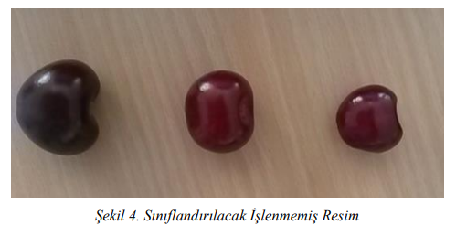
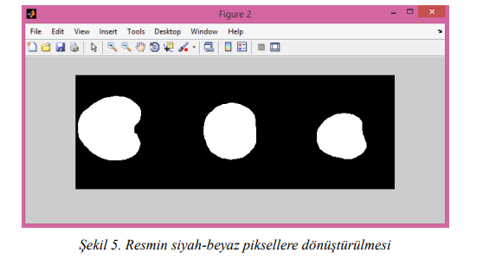
Resmin Siyah Beyaza Dönüştürülmesi
İşlenmiş olarak sisteme yüklenen resim siyah- beyaz piksellere dönüştürülmektedir. Resmin siyah-beyaz piksellere yani binary moda dönüştürülmesi iki aşamada gerçekleşmektedir. İlk aşamada resmin arka planı beyaza kirazlar ise siyaha dönüştürülmektedir. İkinci aşamada ise binary moddaki resim Matlab bwboundaries komutu ile ters çevrilerek arka plan siyaha sınıflandırılacak olan kirazlar beyaza dönüştürülmektedir. Aşağıdaki Şekil 5’de resmin siyah-beyaz piksellere dönüştürülmüş hali gösterilmiştir.

Slide 9
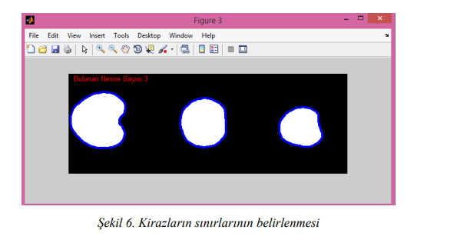
Kirazların Sınırlarının Belirlenmesi
Resim siyah-beyaz piksellere dönüştürülüp ters çevirme işlemi uygulandıktan sonra resimde bulunan belirli boyutun altındaki gürültü olarak tabir edilen nesneler Matlab bwareaopen komutu ile kaldırılmıştır. Daha sonra program tarafından tespit edilen kirazların sınırları eşikleme yöntemi kullanılarak mavi renk ile belirlenmiş ve resimde bulunan nesne sayısı ekrana yansıtılmıştır.
Aşağıdaki Şekil 6’da siyah-beyaz piksellere dönüştürülen resmin eşikleme yöntemi ile sınırlarının mavi renge dönüştürülmüş hali
gösterilmiştir.

Slide 10
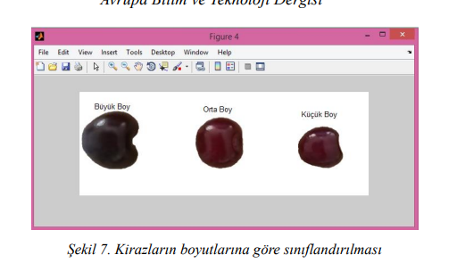
Araştırma Sonuçları ve Tartışma
Sınırları belirlenen kirazlar belirli işlemlerden geçirildikten sonra kirazlara ait alan bilgileri hesaplanmıştır. Hesaplanan alan verileri yukarıdaki Tablo 1’de belirlenen boyut standartlarına göre değerlendirilmiş ve değerlendirme sonucunda kirazlar boyutlarına
göre sınıflandırılmıştır. Aşağıdaki Şekil 7’de kirazların boyutlarına göre sınıflandırılmış hali gösterilmiştir.
Yapılan çalışmada kirazlar üst üste gelmeden ayrık olarak resimlenmiştir. Bu sayede sınıflandırma başarısı %100 olarak gerçekleşmiştir. Ancak kirazların üst üste gelmesi durumunda sınıflandırma başarısının düşeceği değerlendirilmektedir.

Slide 11
Sonuç
Yapılan çalışmada, Ülkemizde yaygın olarak yetiştirilen ve en önemli ihracat ürünlerinden birisi olan kiraz meyvesinin klasik sınıflandırma yöntemleri yerine görüntü işleme teknikleri ile sınıflandırılması sağlanmıştır. Bu sayede önemli ihracat ürünlerinden biri olan kiraz meyvesinin uluslararası standartlara uygun olarak tasnif edilmesi sağlanacak ve ülke ekonomisine katkısı dahada arttırılacaktır. Yapılan çalışmada kiraz meyvesinin referans boyut değerleri isteğe göre değiştirilerek farklı boyutlarda sınıflama işlemleri de gerçekleştirilebilmektedir. Ayrıca kiraz meyvesinin sınıflandırılması için uygulanan algoritma ve filtreleme yöntemleri farklı meyvelerin sınıflandırılmasında da kullanılabilmektedir. Bu amaçla farklı meyvelere ait boyut bilgileri sisteme girilerek farklı meyvelerinde sınıflandırılması sağlanabilmektedir. Yapılan çalışma ile farklı büyüklükteki meyveler sistem tarafından başarılı bir şekilde değerlendirilerek sınıflandırılmıştır. Bu sayede kalite ve pazarlama için önemli bir etken olan sınıflandırma işlemi gerçekleştirilmiştir. Matlab programında görüntü işleme yöntemleri ile kiraz meyvesinin sınıflandırılması üzerine yapılmış bu çalışma, diğer çalışmalar içinde bir örnek teşkil edecektir.

